Slide 1


브로큰 베이 교구 한인 천주교회
KOREAN CATHOLIC COMMUNITY BROKEN BAY
2026년 8월 23일
연중 제21주일

Slide 2

미사전
묵주기도

Slide 3

환희의 신비
1단 마리아께서 예수님을
잉태하심을 묵상합시다
2단 마리아께서 엘리사벳을
찾아보심을 묵상합시다
3단 마리아께서 예수님을
낳으심을 묵상합시다
4단 마리아께서 예수님을 성전에
바치심을 묵상합시다
5단 마리아께서 잃으셨던 예수님을
성전에서 찾으심을 묵상합시다
가톨릭 기도서 © 한국천주교중앙협의회

Slide 4

빛의 신비
1단 예수님께서 세례받으심을
묵상합시다
2단 예수님께서 카나에서 첫 기적을
행하심을 묵상합시다
3단 예수님께서 하느님 나라를
선포하심을 묵상합시다
4단 예수님께서 거룩하게
변모하심을 묵상합시다
5단 예수님께서 성체성사를
세우심을 묵상합시다
가톨릭 기도서 © 한국천주교중앙협의회

Slide 5

1단 예수님께서 우리를 위하여
피땀 흘리심을 묵상합시다
2단 예수님께서 우리를 위하여
매맞으심을 묵상합시다
3단 예수님께서 우리를 위하여
가시관 쓰심을 묵상합시다
4단 예수님께서 우리를 위하여
십자가 지심을 묵상합시다
5단 예수님께서 우리를 위하여 십자가에 못박혀 돌아가심을 묵상합시다
고통의 신비
가톨릭 기도서 © 한국천주교중앙협의회

Slide 6

영광의 신비
1단 예수님께서 부활하심을
묵상합시다
2단 예수님께서 승천하심을
묵상합시다
3단 예수님께서 성령을
보내심을 묵상합시다
4단 예수님께서 마리아를 하늘에
불러올리심을 묵상합시다
5단 예수님께서 마리아께 천상
모후의 관을 씌우심을 묵상합시다
가톨릭 기도서 © 한국천주교중앙협의회

Slide 7
성모 찬송
○ 모후이시며 사랑이 넘친 어머니,
우리의 생명, 기쁨, 희망이시여,
● 당신 우러러 하와의 그 자손들이
눈물을 흘리며 부르짖나이다.
슬픔의 골짜기에서.
○ 우리들의 보호자 성모님,
불쌍한 저희를
인자로운 눈으로 굽어보소서.
가톨릭 기도서 © 한국천주교중앙협의회

Slide 8
성모 찬송
● 귀양살이 끝날 때에
당신의 아들 우리 주 예수님 뵙게 하소서. 너그러우시고 자애로우시며
오! 아름다우신 동정 마리아님.
○ 천주의 성모님, 저희를 위하여 빌어 주시어
● 그리스도께서 약속하신
영원한 생명을 얻게 하소서.
가톨릭 기도서 © 한국천주교중앙협의회

Slide 9
성모 찬송
† 기도합시다
하느님, 외아드님께서 삶과 죽음과 부활로
저희에게 영원한 구원을 마련해 주셨나이다. 복되신 동정 마리아와 함께
이 신비를 묵상하며 묵주 기도를 바치오니
저희가 그 가르침을 따라
영원한 생명을 얻게 하소서.
우리 주 그리스도를 통하여 비나이다.
◎ 아 멘.
가톨릭 기도서 © 한국천주교중앙협의회

Slide 10


Slide 11

미사가 시작되오니
핸드폰 설정을
확인하시기 바랍니다

Slide 13
2027 서울 세계청년대회 공식 기도문
○ 젊은이를 사랑하시는 주님,
저희를 주님의 무한한 사랑과 자비로
초대해 주심에 감사드립니다.
● 하느님 아버지,
저희 자신을 당신께 맡겨 드리오니,
온 세상 젊은이들이
교회의 품 안에서위로받고
친교와 일치의 기쁨을 누리게 하소서.
c
2027 서울 세계청년대회 조직위원회

Slide 14
2027 서울 세계청년대회 공식 기도문
○ ‘이미 그리고 영원히’
세상을 이기신 그리스도님,
"용기를 내어라." 하신 당신의 말씀 안에서
온 세상 모든 이가 희망을 발견하고,
사랑과 용서의 십자가가
세상에 대한 승리임을 깨닫게 하소서.
c
2027 서울 세계청년대회 조직위원회

Slide 15
2027 서울 세계청년대회 공식 기도문
● 사랑의 불꽃이신 성령님,
당신의 놀라운 손길로
이 땅에 복음의 씨앗을 심으셨으니,
한국 순교 성인들의 믿음이
저희 가슴에도 타올라
평화와 사랑과 진리의 복음을 살아가는
제자가 되게 하소서.
c
2027 서울 세계청년대회 조직위원회

Slide 16
2027 서울 세계청년대회 공식 기도문
◎ 주님, 이 세계청년대회의 순례 여정을 통해
저희 모두가 서로의 목소리를 경청하고
그 안에서 당신의 뜻을 찾으며,
모든 하느님 백성이 함께 걷는
시노드 교회가 되게 하소서. 아멘
c
2027 서울 세계청년대회 조직위원회

Slide 17
2027 서울 세계청년대회 공식 기도문
○ 자비와 평화의 모후이시여,
◎ 저희를 위하여 빌어 주소서.
○ 서울 세계청년대회의 주보성인들이여,
◎ 모든 젊은이들을 위하여 빌어 주소서
c
2027 서울 세계청년대회 조직위원회

Slide 19
입당송
◎ 주님, 귀를 기울이소서. 제게 응답하소서. 당신 종을 구해 주소서. 당신은 저의 하느님, 당신을 신뢰하나이다. 당신께 온종일 부르짖사오니, 주님, 저에게 자비를 베푸소서.
전례문 © 한국천주교중앙협의회

Slide 21
입 당
62

Slide 22
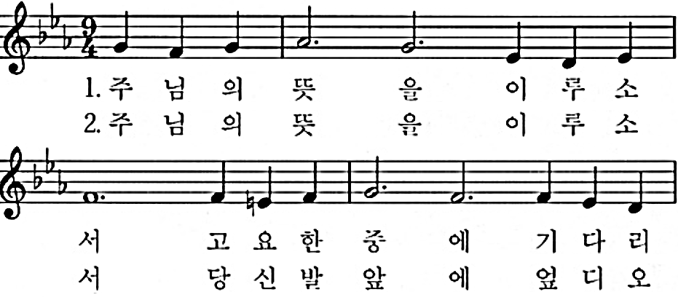
입당 62 주님의 뜻을 이루소서

Slide 23
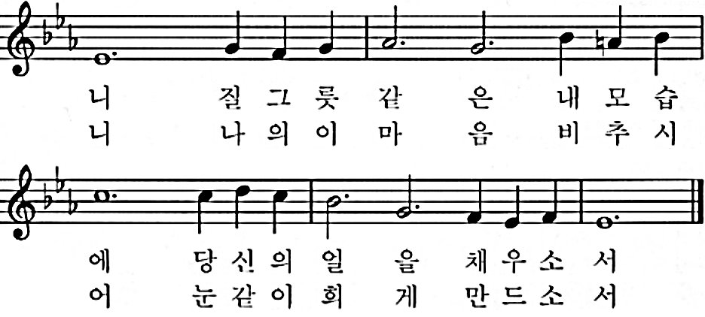
입당 62 주님의 뜻을 이루소서

Slide 24
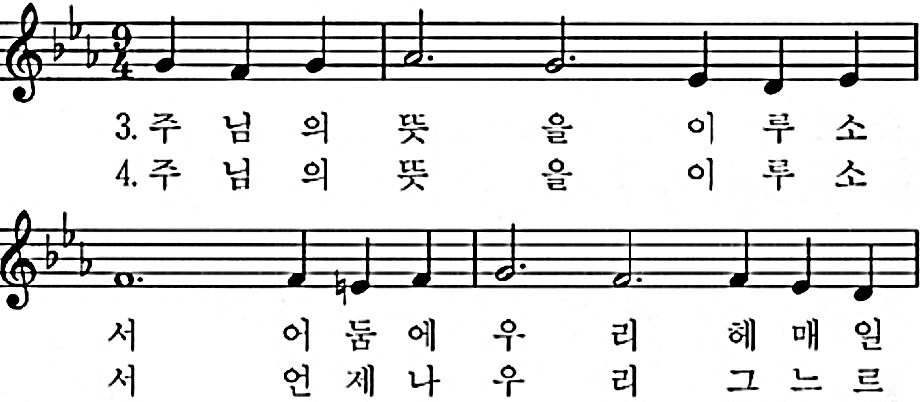
입당 62 주님의 뜻을 이루소서

Slide 25
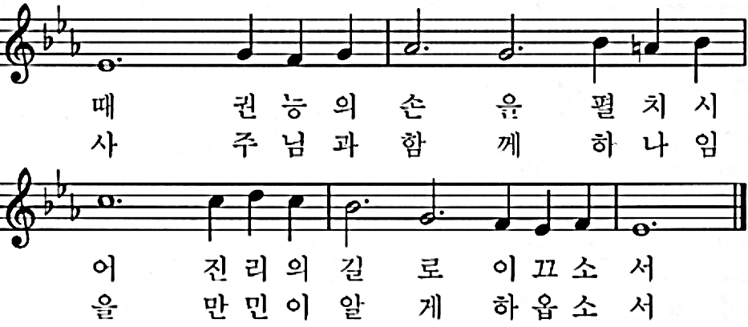
입당 62 주님의 뜻을 이루소서

Slide 27
† 성부와 성자와 성령의 이름으로
◎ 아멘
† 주님께서 여러분과 함께
◎ 또한 사제의 영과 함께
전례문 © 한국천주교중앙협의회

Slide 29

Greeting

Slide 31
† 전능하신 하느님과
형제들에게 고백하오니
생각과 말과 행위로 죄를 많이 지었으며
자주 의무를 소홀히 하였나이다
<가슴을 치며> 제 탓이요, 제 탓이요, 저의 큰 탓이옵니다
그러므로 간절히 바라오니
평생 동정이신 성모 마리아와
모든 천사와 성인과 형제들은
저를 위하여 하느님께 빌어주소서
PENITENTIAL RITE
전례문 © 한국천주교중앙협의회

Slide 33

자비송
Kyrie
주 님 자비를 자 비를 베푸 소 서
주님 자비를 자 비를 베푸소 서
그리스도님 자비를 자 비를 베푸 소 ~ 서
가톨릭 성가 © 한국천주교중앙협의회

Slide 34

자비송
Kyrie
그리스도님 자비를 자 비를 베푸 소 서
주 님 자비를 자 비를 베푸 소 서
주 님 자비를 자 비를 베푸소 서
가톨릭 성가 © 한국천주교중앙협의회

Slide 36

대영광송 326
Gloria
하 늘 높 은 데 서 는 하 느 님 께 영 광
땅에서는 주님께서 사랑하시 는 사 람 들 에게
가톨릭 성가 © 한국천주교중앙협의회

Slide 37

대영광송 326
Gloria
평 화 주 하느님 하늘의 임 금 님
전 능하신 아버지 하 느 님
가톨릭 성가 © 한국천주교중앙협의회

Slide 38

대영광송 326
Gloria
주님을 기 리 나이다 찬미하 나 이 다
주님을 흠숭 하 나이다 찬양 하 나 이 다
가톨릭 성가 © 한국천주교중앙협의회

Slide 39

대영광송 326
Gloria
주 님 영 광 크 시 오 니 감 사 하 나 이 다
외 아 들 주 예 ~ 수 그리 ~ ~ 스도 님
가톨릭 성가 © 한국천주교중앙협의회

Slide 40

대영광송 326
Gloria
주 하 느 님 성 부 의 아 드 님 하 느
님 의 어 ~ ~ ~ ~ ~ ~ ~ 린 양
가톨릭 성가 © 한국천주교중앙협의회

Slide 41

대영광송 326
Gloria
세 상의 죄 를 없 애 시 는 주 님 저희에게
자 비를 베푸소 서 세 상의 죄 를 없
가톨릭 성가 © 한국천주교중앙협의회

Slide 42

대영광송 326
Gloria
애 시는 주 님 저희의 기 도를 들어주소 서
성 부 오 른 편 에 앉 아 계 신 ~ 주 님
가톨릭 성가 © 한국천주교중앙협의회

Slide 43

대영광송 326
Gloria
저 희 에 게 자 비 를 베 푸 소 서
홀 로 거 룩 ~ 하 시 ~ 고 홀 로
가톨릭 성가 © 한국천주교중앙협의회

Slide 44

대영광송 326
Gloria
주 님 ~ 이 시 ~ 며 홀 로 높 으 신
예 수 그리스도님 성 령 과 함 ~ 께
가톨릭 성가 © 한국천주교중앙협의회

Slide 45

대영광송 326
Gloria
아버지 하 느 님~ 의 영 광 안 에
계 시 ~ 나 이~ 다 아 멘
가톨릭 성가 © 한국천주교중앙협의회

Slide 47
제 1 독서
이사야서의 말씀입니다.
The Liturgy of the Word
First Reading
전례문 © 한국천주교중앙협의회

Slide 48
주님께서 궁궐의 시종장 세브나에게 이렇게 말씀하신다.
19 “나는 너를 네 자리에서 내쫓고, 너를 네 관직에서 끌어내리리라.
20 그날에 이러한 일이 일어나리라. 나는 힐키야의 아들인 나의 종 엘야킴을 불러 21 그에게 너의 관복을 입히고 그에게 너의 띠를 매어 주며 그의 손에 너의 권력을 넘겨주리라. 그러면 그는 예루살렘 주민들과 유다 집안의
전례문 © 한국천주교중앙협의회

Slide 49
아버지가 되리라.
22 나는 다윗 집안의 열쇠를 그의 어깨에 메어 주리니 그가 열면 닫을 사람이 없고, 그가 닫으면 열 사람이 없으리라.
23 나는 그를 말뚝처럼 단단한 곳에 박으리니 그는 자기 집안에 영광의 왕좌가 되리라.”
전례문 © 한국천주교중앙협의회

Slide 50
주님의 말씀입니다.
◎ 하느님, 감사합니다.
전례문 © 한국천주교중앙협의회

Slide 52
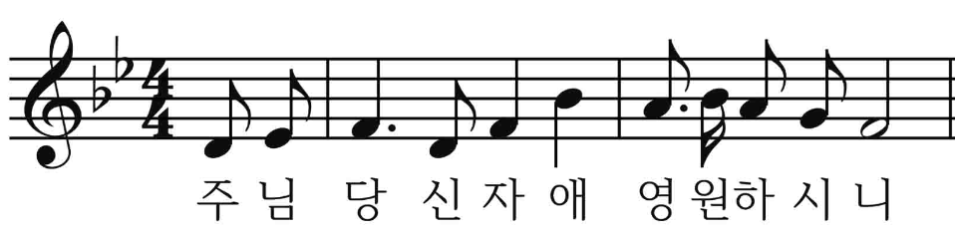
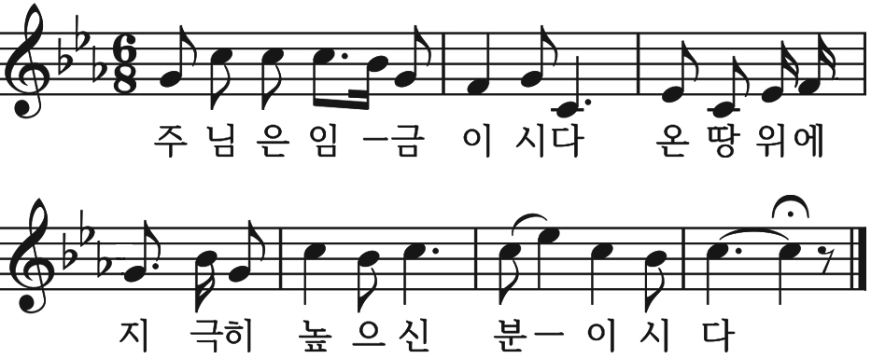
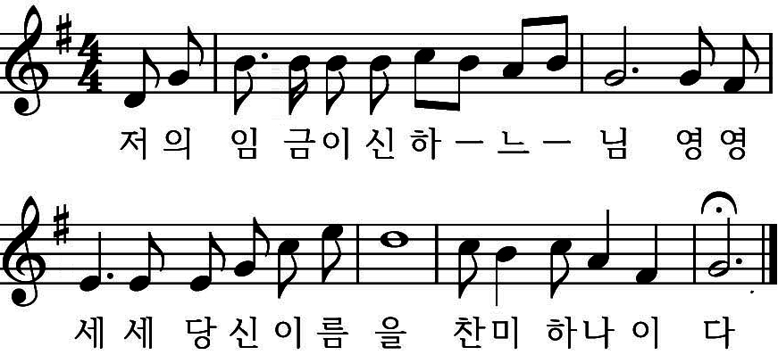
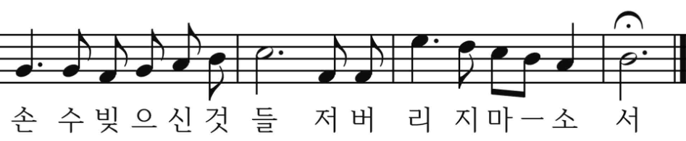
화 답 송 시편 138(137)
Responsorial Psalm
전례문 © 한국천주교중앙협의회, 출처: 박원주 <화답송과 시편의 노래> 2022

Slide 53
화 답 송 시편 138(137)
Responsorial Psalm
○ 주님, 제 마음 다하여 당신을 찬송하나이다. 제 입의 말씀을 들어 주시기에, 천사들 앞에서 찬미 노래 부르나이다. 거룩한 성전 앞에 엎드리나이다. ◎
전례문 © 한국천주교중앙협의회, 출처: 박원주 <화답송과 시편의 노래> 2022

Slide 54
화 답 송 시편 138(137)
Responsorial Psalm
전례문 © 한국천주교중앙협의회, 출처: 박원주 <화답송과 시편의 노래> 2022

Slide 55
화 답 송 시편 138(137)
Responsorial Psalm
○ 당신은 자애롭고 진실하시니, 당신 이름 찬송하나이다. 제가 부르짖던 날, 당신이 응답하시고, 저를 당당하게 세우시니, 제 영혼에 힘이 솟았나이다. ◎
전례문 © 한국천주교중앙협의회, 출처: 박원주 <화답송과 시편의 노래> 2022

Slide 56
화 답 송 시편 138(137)
Responsorial Psalm
전례문 © 한국천주교중앙협의회, 출처: 박원주 <화답송과 시편의 노래> 2022

Slide 57
화 답 송 시편 138(137)
Responsorial Psalm
○ 주님은 높이 계셔도 낮은 이를 굽어보시고, 멀리서도 교만한 자를 알아보시나이다. 주님, 당신 자애는 영원하시옵니다. 당신 손수 빚으신 것들 저버리지 마소서. ◎
전례문 © 한국천주교중앙협의회, 출처: 박원주 <화답송과 시편의 노래> 2022

Slide 58
화 답 송 시편 138(137)
Responsorial Psalm
전례문 © 한국천주교중앙협의회, 출처: 박원주 <화답송과 시편의 노래> 2022

Slide 60
제 2 독서
사도 바오로의 로마서 말씀입니다.
The Liturgy of the Word
Second Reading
전례문 © 한국천주교중앙협의회

Slide 61
33 오! 하느님의 풍요와 지혜와 지식은 정녕 깊습니다. 그분의 판단은 얼마나 헤아리기 어렵고 그분의 길은 얼마나 알아내기 어렵습니까?
34 “누가 주님의 생각을 안 적이 있습니까? 아니면 누가 그분의 조언자가 된 적이 있습니까?
35 아니면 누가 그분께 무엇을 드린 적이 있어 그분의 보답을 받을 일이 있겠습니까?”
36 과연 만물이 그분에게서 나와, 그분을 통하여 그분을 향하여 나아갑니다. 그분께 영원토록
전례문 © 한국천주교중앙협의회

Slide 62
영광이 있기를 빕니다. 아멘.
주님의 말씀입니다.
◎ 하느님, 감사합니다.
전례문 © 한국천주교중앙협의회

Slide 64
복음 환호송
ALLELUIA
◎ 알렐루야.
○ 너는 베드로이다. 내가 이 반석 위에 내 교회를 세우리니 저승의 세력도 교회를 이기지 못하리라.
◎ 알렐루야.
전례문 © 한국천주교중앙협의회

Slide 66
복 음
GOSPEL
주님께서 여러분과 함께
또한 사제의 영과 함께
마태오가 전한 거룩한 복음입니다.
주님 영광 받으소서
전례문 © 한국천주교중앙협의회

Slide 67
13 예수님께서 카이사리아 필리피 지방에 다다르시자 제자들에게, “사람의 아들을 누구라고들 하느냐?” 하고 물으셨다.
14 제자들이 대답하였다. “세례자 요한이라고 합니다. 그러나 어떤 이들은 엘리야라 하고, 또 어떤 이들은 예레미야나 예언자 가운데 한 분이라고 합니다.”
15 예수님께서 “그러면 너희는 나를 누구라고 하느냐?” 하고 물으시자, 16 시몬 베드로가
전례문 © 한국천주교중앙협의회

Slide 68
“스승님은 살아 계신 하느님의 아드님 그리스도이십니다.” 하고 대답하였다.
17 그러자 예수님께서 그에게 이르셨다. “시몬 바르요나야, 너는 행복하다! 살과 피가 아니라 하늘에 계신 내 아버지께서 그것을 너에게 알려 주셨기 때문이다.
18 나 또한 너에게 말한다. 너는 베드로이다. 내가 이 반석 위에 내 교회를 세울 터인즉, 저승의 세력도 그것을 이기지 못할 것이다.
전례문 © 한국천주교중앙협의회

Slide 69
19 또 나는 너에게 하늘 나라의 열쇠를 주겠다. 그러니 네가 무엇이든지 땅에서 매면 하늘에서도 매일 것이고, 네가 무엇이든지 땅에서 풀면 하늘에서도 풀릴 것이다.”
20 그런 다음 제자들에게, 당신이 그리스도라는 것을 아무에게도 말하지 말라고 분부하셨다.
전례문 © 한국천주교중앙협의회

Slide 70
주님의 말씀입니다.
◎ 그리스도님, 찬미합니다.
전례문 © 한국천주교중앙협의회

Slide 72
니케아신경
PROFESSION OF FAITH
† 한 분이신 하느님을
저는 믿나이다, 전능하신 아버지
하늘과 땅과 유형무형한 만물의 창조주를 믿나이다.
또한 한 분이신 주 예수 그리스도, 하느님의 외아들
영원으로부터 성부에게서 나신 분을 믿나이다.
하느님에게서 나신 하느님, 빛에서 나신 빛
참 하느님에게서 나신 참 하느님으로서,
가톨릭 기도서 © 한국천주교중앙협의회

Slide 73
니케아신경
PROFESSION OF FAITH
창조되지 않고 나시어
성부와 한 본체로서 만물을 창조하셨음을 믿나이다.
성자께서는 저희 인간을 위하여, 저희 구원을 위하여
하늘에서 내려오셨음을 믿나이다.
(고개를 숙이며)
또한 성령으로 인하여 동정 마리아에게서
육신을 취하시어 사람이 되셨음을 믿나이다.
가톨릭 기도서 © 한국천주교중앙협의회

Slide 74
니케아신경
PROFESSION OF FAITH
본시오 빌라도 통치 아래서 저희를 위하여
십자가에 못박혀 수난하고 묻히셨으며
성서 말씀대로 사흗날에 부활하시어
하늘에 올라 성부 오른편에 앉아계심을 믿나이다.
그분께서는 산 이와 죽은 이를 심판하러
영광 속에 다시 오시리니
그분의 나라는 끝이 없으리이다.
또한 주님이시며 생명을 주시는 성령을 믿나이다.
가톨릭 기도서 © 한국천주교중앙협의회

Slide 75
니케아신경
PROFESSION OF FAITH
성령께서는 성부와 성자에게서 발하시고
성부와 성자와 더불어 영광과 흠숭을 받으시며
예언자들을 통하여 말씀하셨나이다.
하나이고 거룩하고 보편되며
사도로부터 이어오는 교회를 믿나이다.
죄를 씻는 유일한 세례를 믿으며
죽은 이들의 부활과 내세의 삶을 기다리나이다.
아 멘
가톨릭 기도서 © 한국천주교중앙협의회

Slide 77

보편 지향 기도 응답 370
주 님 저 희 기 도 를 들 어 주 소 서
가톨릭 성가 © 한국천주교중앙협의회

Slide 79
봉 헌
220

Slide 80
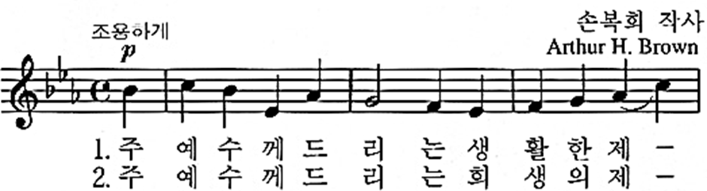
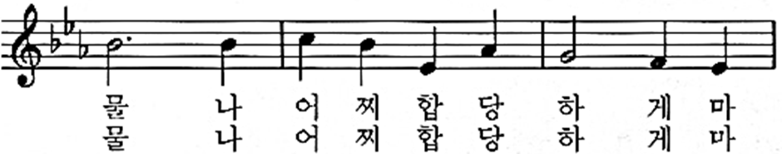
봉헌 220 생활한 제물

Slide 81
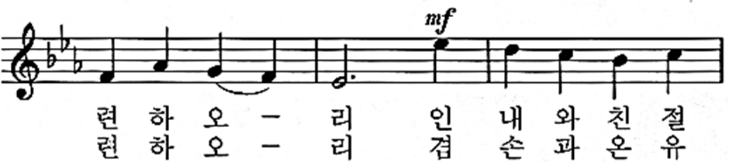
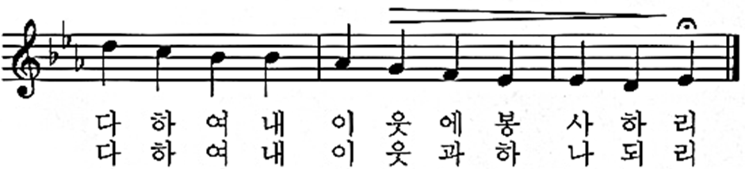
봉헌 220 생활한 제물

Slide 82
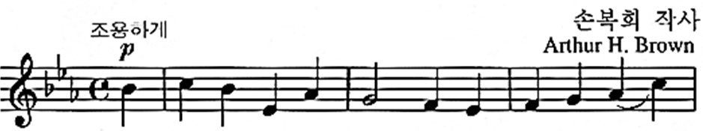
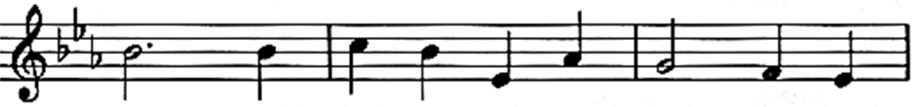
봉헌 220 생활한 제물

Slide 83
봉헌 220 생활한 제물

Slide 85
사제의 손으로 바치는 이 제사가
주님의 이름에는 찬미와 영광이 되고
저희와 온 교회에는 도움이 되게 하소서
전례문 © 한국천주교중앙협의회

Slide 87
† 주님께서 여러분과 함께
또한 사제의 영과 함께
† 마음을 드높이!
주님께 올립니다
† 우리 주 하느님께 감사합시다
마땅하고 옳은 일입니다
전례문 © 한국천주교중앙협의회

Slide 89

거룩하시도다 327
거룩하시 도~다 거룩하시 도~다 거 룩
하시도~다 온 ~ 누 ~ 리 의 주 하느 님
가톨릭 성가 © 한국천주교중앙협의회

Slide 90

거룩하시도다 327
하늘과 땅 에 가득찬 그 영 광 높 은 데 서
호 산 나 주님의 이름으로 오 시는 분 ~
가톨릭 성가 © 한국천주교중앙협의회

Slide 91

거룩하시도다 327
찬미받 으 소 서 높 은 데 서 호 산 나
가톨릭 성가 © 한국천주교중앙협의회

Slide 93

† 신앙의 신비여!
주 님 께 서 오 실 때 까 지
주 님의 죽 음 을 죽 음 을 전 하 며
부 활 을 선 포 하 나 이 다
가톨릭 성가 © 한국천주교중앙협의회

Slide 95
† 그리스도를 통하여, 그리스도와 함께,
그리스도 안에서 성령으로 하나 되어,
전능하신 천주 성부 모든 영예와 영광을
영원히 받으소서.
전례문 © 한국천주교중앙협의회

Slide 96

아멘 378
아 멘 아 멘 아 ~ ~ ~ 멘
가톨릭 성가 © 한국천주교중앙협의회

Slide 98

주님의 기도 387
하 늘 에 계 신 우 리 아 버 지
아 버 지 의 이 름 이 거 룩 히 빛 나 시 며
가톨릭 성가 © 한국천주교중앙협의회

Slide 99

주님의 기도 387
아버지의 나 라가 오 시 며 아버지의 뜻 이
하 늘 에서 와 같 이 땅에서도 이 루어 지 소 서
가톨릭 성가 © 한국천주교중앙협의회

Slide 100

주님의 기도 387
오 늘저 희 에 게 일용할 양식을 주시고 저 희에 게
잘 못 한 이를 저 희가 용 서 하 오 니 저 희 죄 를
가톨릭 성가 © 한국천주교중앙협의회

Slide 101

주님의 기도 387
용 서 하 시 고 저 희 를 유 혹에 빠 지 지
않 게 하 시 고 악 에서 저 희 구 하 소 서
가톨릭 성가 © 한국천주교중앙협의회

Slide 103
† 주님, 저희를 모든 악에서 구하시고 한평생 평화롭게 하소서. 주님의 자비로 저희를 언제나 죄에서 구원
하시고 모든 시련에서 보호하시어 복된 희망을 품고
구세주 예수 그리스도의 재림을 기다리게 하소서.
전례문 © 한국천주교중앙협의회

Slide 104

주님께 나라와 권능과 389
주 님 께 나 라 와 권 능 과
영 광 이 영 원 히 있 나 이 다
가톨릭 성가 © 한국천주교중앙협의회

Slide 106
† 주님의 평화가 항상 여러분과 함께
또한 사제의 영과 함께
전례문 © 한국천주교중앙협의회

Slide 108


Slide 110

하느님의 어린양 328
하 느 님 의 어 린 양 세 상의 죄 를 없 애
시 는 ~ 주 님 자비를 자비를 베푸소 서(반복)
가톨릭 성가 © 한국천주교중앙협의회

Slide 111

하느님의 어린양 328
하 느 님 의 어 린 양 세 상의 죄 를 없 애
시 는 ~ 주 님 평화를 평 화를 주 소 서
가톨릭 성가 © 한국천주교중앙협의회

Slide 113
영성체
RECEPTION OF COMMUNION
주님, 제 안에 주님을 모시기에
합당치 않사오나 한 말씀만 하소서
제 영혼이 곧 나으리다
전례문 © 한국천주교중앙협의회

Slide 115
영성체송
COMMUNION ANTIPHON
주님, 땅은 당신이 내신 열매로 가득하옵니다. 당신은 땅에서 양식을 거두게 하시고, 인간의 마음 흥겹게 하는 술을 주시나이다.
전례문 © 한국천주교중앙협의회

Slide 117
성 체
176

Slide 118
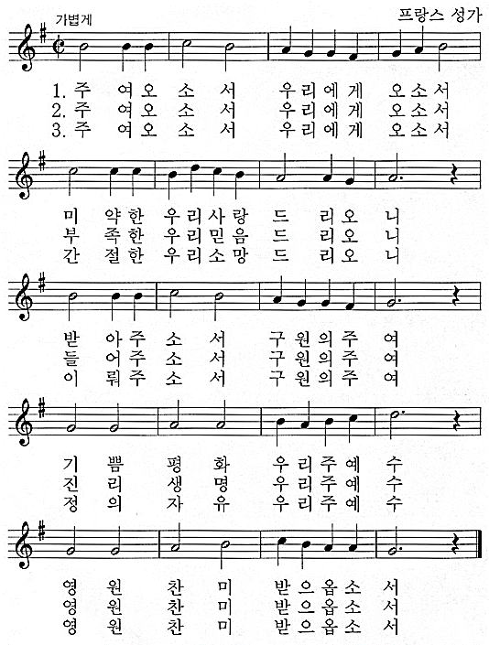
성체 176 믿음 소망 사랑

Slide 119
예수 여

Slide 121
2차 봉헌
40

Slide 122
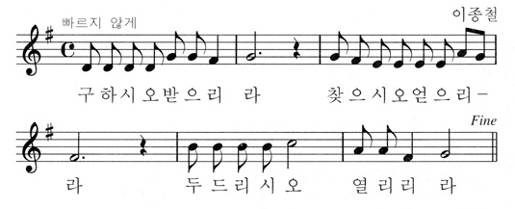
2차 봉헌 40 구하시오 받으리라
가톨릭 성가 © 한국천주교중앙협의회

Slide 123
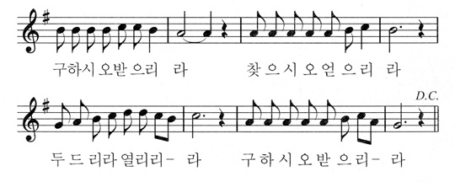
2차 봉헌 40 구하시오 받으리라
가톨릭 성가 © 한국천주교중앙협의회

Slide 125
† 주님께서 여러분과 함께
◎ 또한 사제의 영과 함께
† 전능하신 천주 성부와 ✜ 성자와 성령께서는 여기 모인 모든 이에게 강복하소서.
◎ 아멘
전례문 © 한국천주교중앙협의회

Slide 126
파 견
† 미사가 끝났으니 가서 복음을 전합시다.
◎ 하느님, 감사합니다.
전례문 © 한국천주교중앙협의회

Slide 128
파 견
48

Slide 129
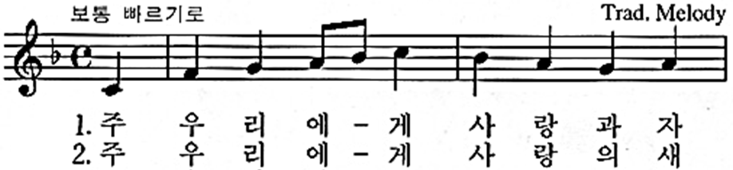
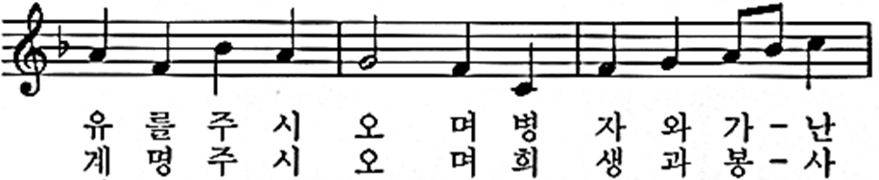
파견 48 주 우리에게 사랑과 자유를

Slide 130
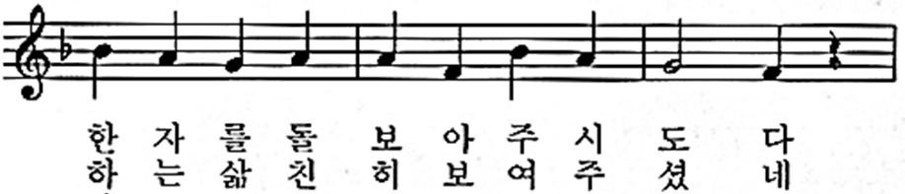
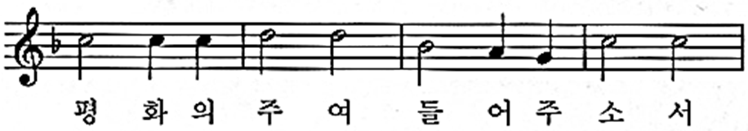
파견 48 주 우리에게 사랑과 자유를

Slide 131
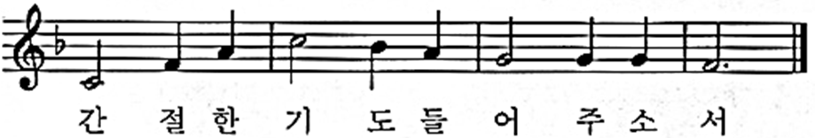
파견 48 주 우리에게 사랑과 자유를

Slide 132
파견 48 주 우리에게 사랑과 자유를

Slide 133
파견 48 주 우리에게 사랑과 자유를

Slide 134
파견 48 주 우리에게 사랑과 자유를

Slide 136
삼종 기도
○ 주님의 천사가 마리아께 아뢰니
● 성령으로 잉태하셨나이다.
(성모송)
○ 주님의 종이오니
● 그대로 제게 이루어지소서!
(성모송)
(성모송)
은총이 가득하신 마리아님, 기뻐하소서!
주님께서 함께 계시니
여인 중에 복되시며 태중의 아들 예수님 또한 복되시나이다.
천주의 성모 마리아님, 이제와 저희 죽을 때에 저희 죄인을 위하여 빌어주소서. 아멘.
가톨릭 기도서 © 한국천주교중앙협의회

Slide 137
삼종 기도
(고개를 숙이며)
○ 이에 말씀이 사람이 되시어
● 저희 가운데 계시나이다.
(성모송)
○ 천주의 성모님,
저희를 위하여 빌어주시어
● 그리스도께서 약속하신
영원한 생명을 얻게 하소서.
(성모송)
은총이 가득하신 마리아님, 기뻐하소서!
주님께서 함께 계시니
여인 중에 복되시며 태중의 아들 예수님 또한 복되시나이다.
천주의 성모 마리아님, 이제와 저희 죽을 때에 저희 죄인을 위하여 빌어주소서. 아멘.
가톨릭 기도서 © 한국천주교중앙협의회

Slide 138
† 기도합시다
하느님, 천사의 아룀으로
성자께서 사람이 되심을 알았으니
성자의 수난과 십자가로
부활의 영광에 이르는 은총을
저희에게 내려주소서.
우리 주 그리스도를 통하여 비나이다.
◎ 아 멘
가톨릭 기도서 © 한국천주교중앙협의회

Slide 140
미사가 끝났으니
안녕히 돌아가십시오

